Slide 1
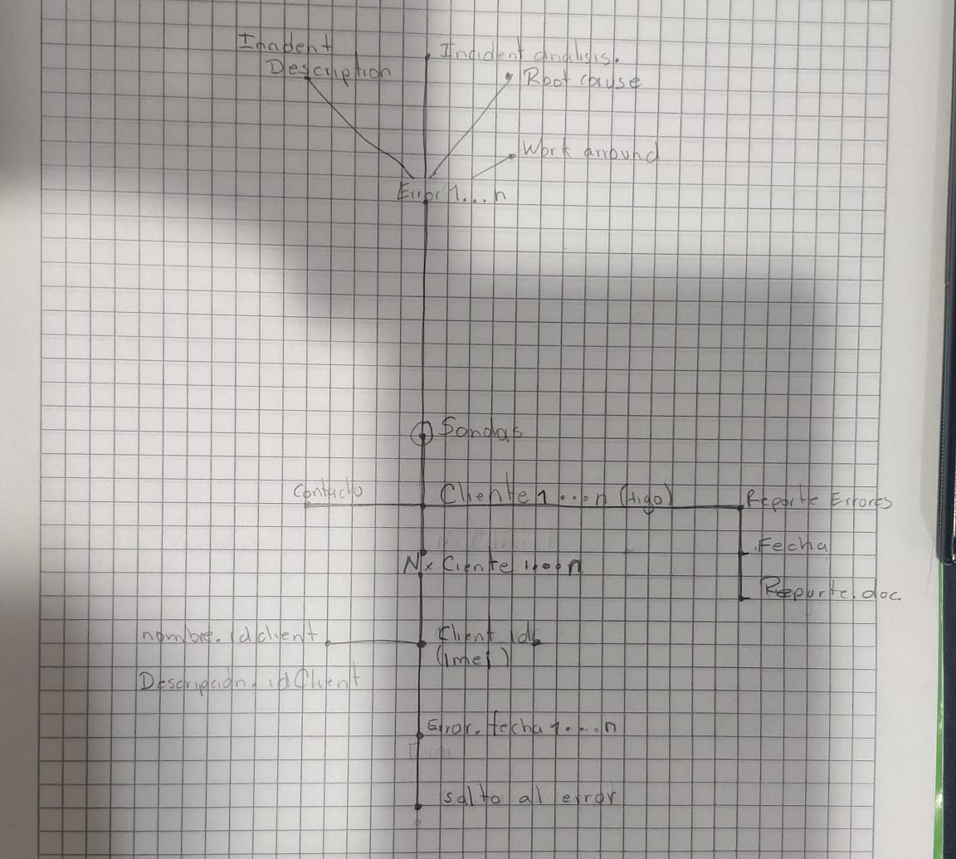

Slide 2
Error 1…n

Slide 3
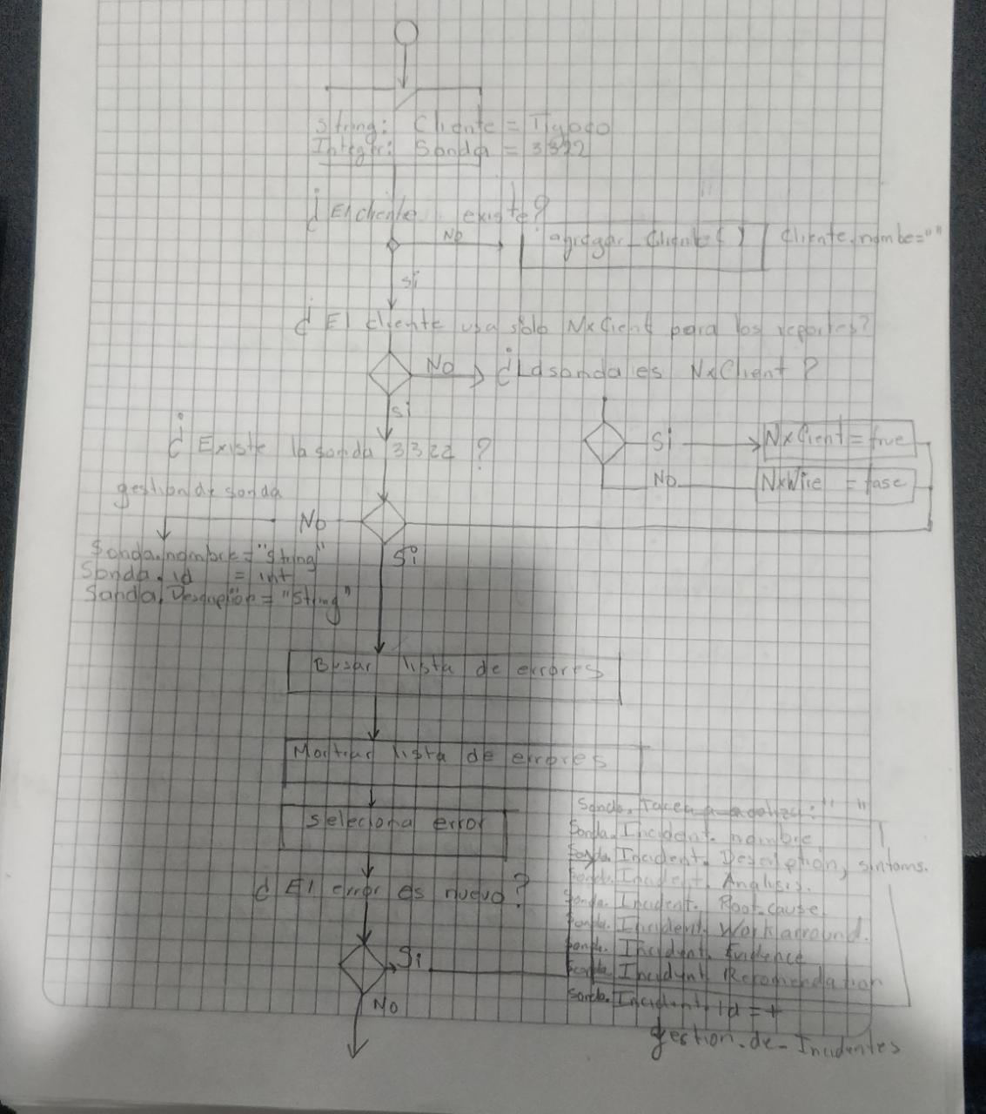

Slide 4
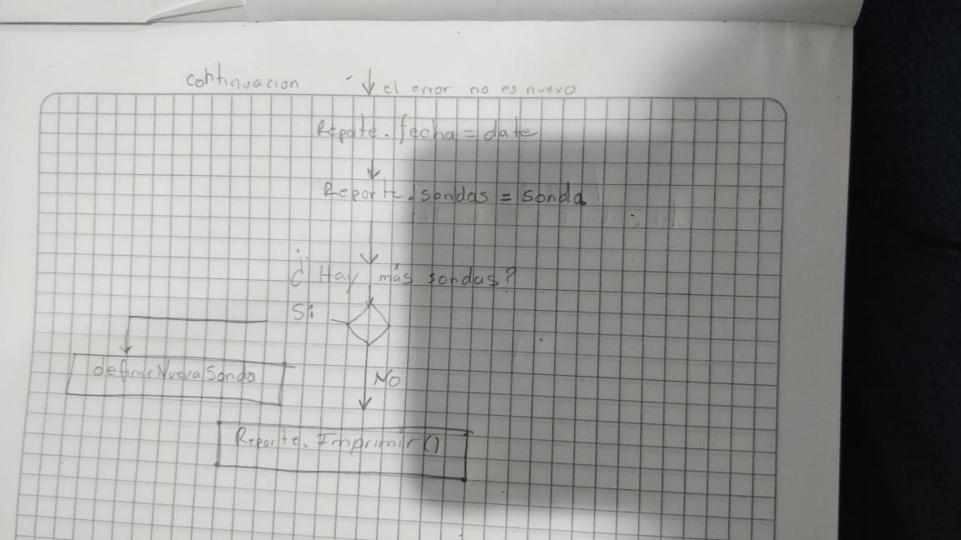

Slide 5
Cliente
Tarea
El sistema debe buscar los clientes y mostrarlos unas vez inicia el programa.
El sistema debe preguntar, si es un cliente nuevo, o me equivoqué digitando.
Si el cliente es nuevo entonces lo agregar
Si me equivoqué digitando el cliente, entonces, el sistema debe permitir corregir el cliente, por ahora se debe escribir todo el nombre del cliente.
El sistema debe permitir cambiar el nombre de los clientes.
El sistema debe permitir eliminar un cliente.

Slide 6
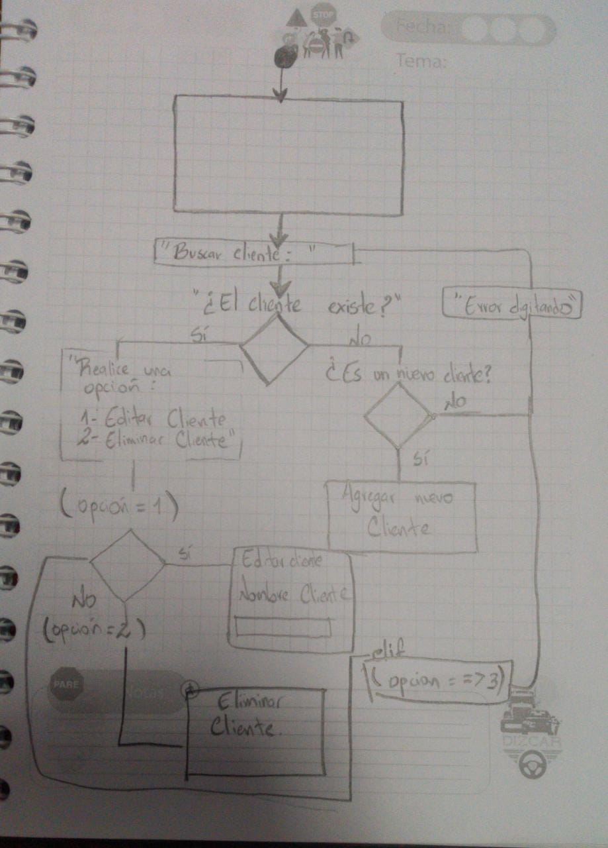

Slide 7
Clase | Sonda
ID | String: 3322
Tipo | boleano Nxcliente o nxwire
Nombre | “vacio”
Descripción | “Sonda ubicada en cartagena”
Funciones | AgregarSonda() Esta funcion crear un archivo json con el id, con los datos de la sonda como (id, nombre, descripción y tipo) teniendo en cuenta la estructrua de datos.
 | leerSonda(‘id de la sonda’) Busca la sonda y muestra lo que tiene el json y lo guarda en un objeto Sonda.
 | editarSonda() Lee un archivo json de una sonda, y permite guardar cambios de la misma
 | eliminarSonda() permite borrar un archivo json.

Slide 8
tigobo 2233 4456 5544
t
i
g
o
b
o
-
2
2
3
3
-
4
4
5
6
Tarea=“tigobo 2233 4456 5544”
longuitdDeLaTarea=leng(tarea)
logitudDeLaTarea=15
navegador=0
Tarea[0]
Cliente,
ContadorSondas=0
0
1
2
3
4
5
6
7
8
9
10
11
12
13
14
15
 |  |  |  |  |  | x
NAVEGADOR | 0 | 1 | 2 | 3 | 4 | 5 | 6 | 7 | 8 | 9 | 10 | 11
TAREA | t | i | g | o | b | o | - | 2 | 2 | 3 | 3 | -
CLIENTE | t | ti | tig | tigo | tigob | tigobo
sonda |  |  |  |  |  |  |  | 2 | 22 | 223 | 2233
¿Ya se llegó al último carácter?
Navegador==Longitud de la tarea
SI
NO
¿Es una letra?
Tarea[navegador]==“ ”
SI
Cliente= Cliente+ tarea[navegador]
No
¿Este carácter es un espacio?
Tarea[navegador]==“ “
Es un número?
No
No
Si
SI
Carácter inválido
Sonda[ContadorSondas]= Sonda[]+ tarea[navegador]
contadorsonda == 0 && sonda[0]==0?
Si
ContadorSondas+=
Aumenta al navegador
Navegador=navegador+1
Navegador +=

